Slide 1
3D 深度学习简介

Slide 2
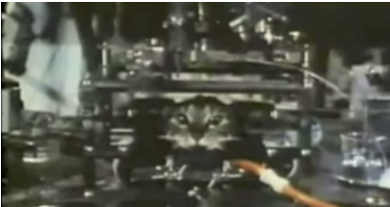
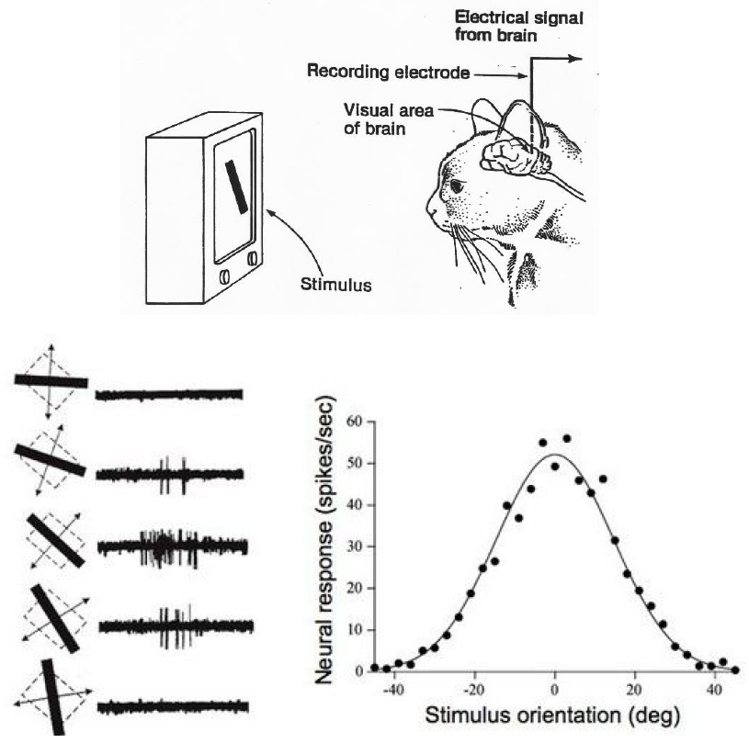
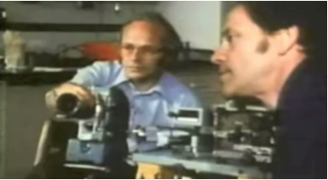
深度学习的发展历史
Hubel-Wiesel 实验
  Hubel, David H., and Torsten N. Wiesel. "Receptive fields of single neurones in the cat's striate cortex." The Journal of physiology 148, no. 3 (1959): 574-591.

Slide 3
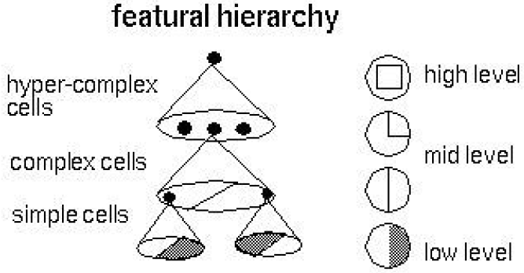
深度学习的发展历史
简单细胞
  光带处于某个空间方位角度时，某个神经元表现活跃；
  不同的神经元对不同空间方位的偏好不相同；
  神经元对亮光带和暗光带的反应模式不相同；
复杂细胞
  对于感受野中的边界信息比较敏感；
  对于感受野中的运动信息比较敏感；

Slide 4
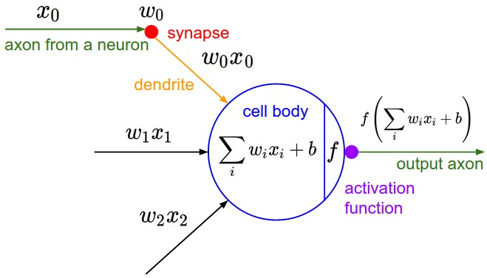
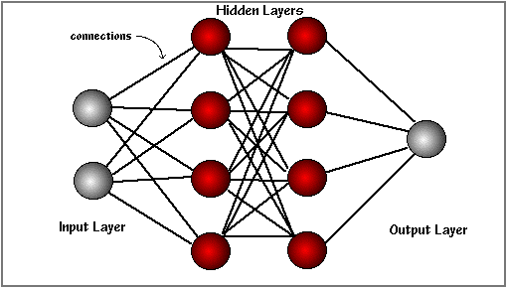
神经网络Quick Review

Slide 5
CNN简介
卷积神经网络是近年发展起来，并引起广泛重视的一种高效识别方法。
CNN主要用来识别位移、缩放及其他形式扭曲不变性的二维图形。
由于CNN的特征检测层通过训练数据进行学习，所以在使用CNN时，避免了显示的特征抽取，而隐式地从训练数据中进行学习；
由于同一特征映射面上的神经元权值相同，所以网络可以并行学习，这也是卷积网络相对于神经元彼此相连网络的一大优势。

Slide 6
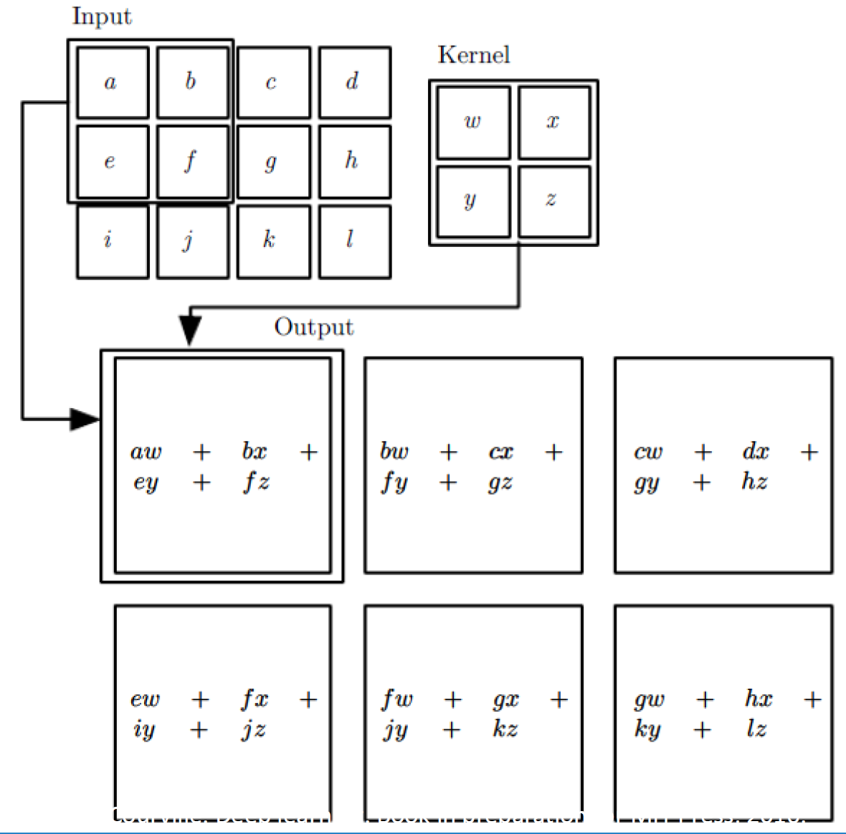
卷积

Slide 7
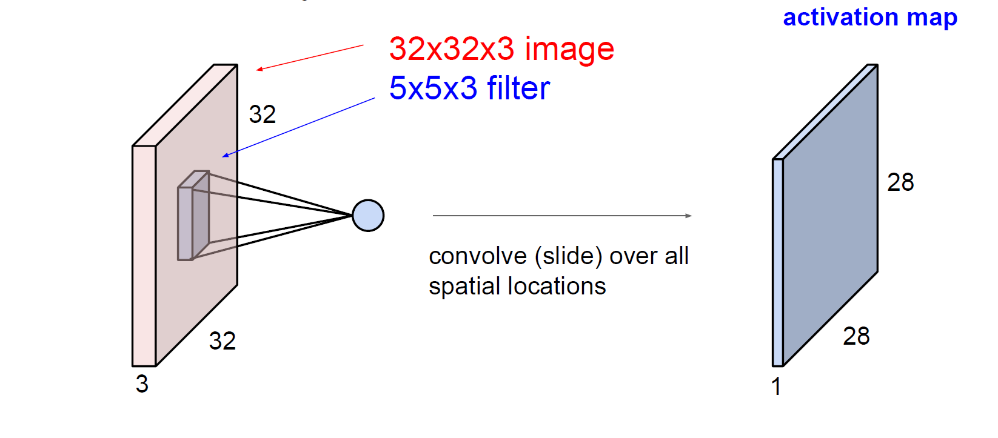
卷积

Slide 8
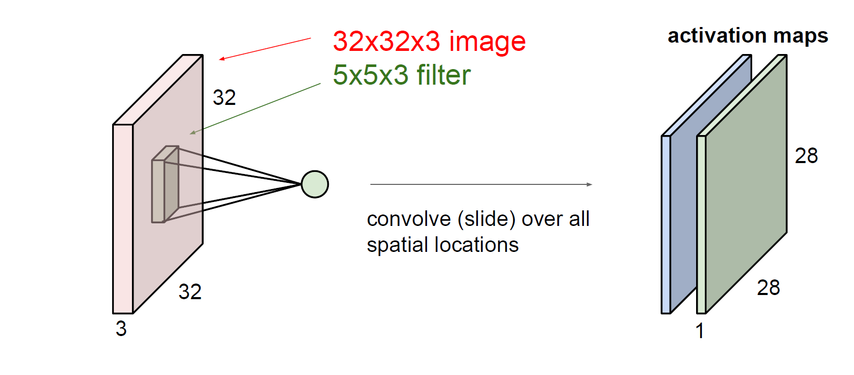
卷积

Slide 9
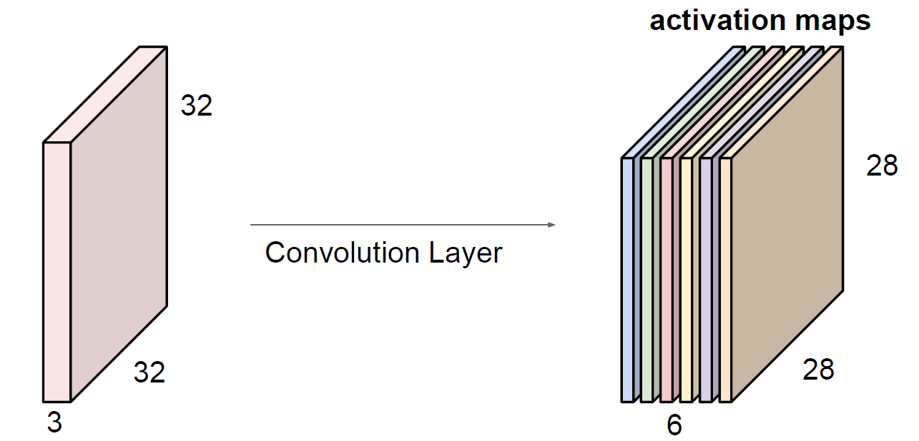
卷积

Slide 10
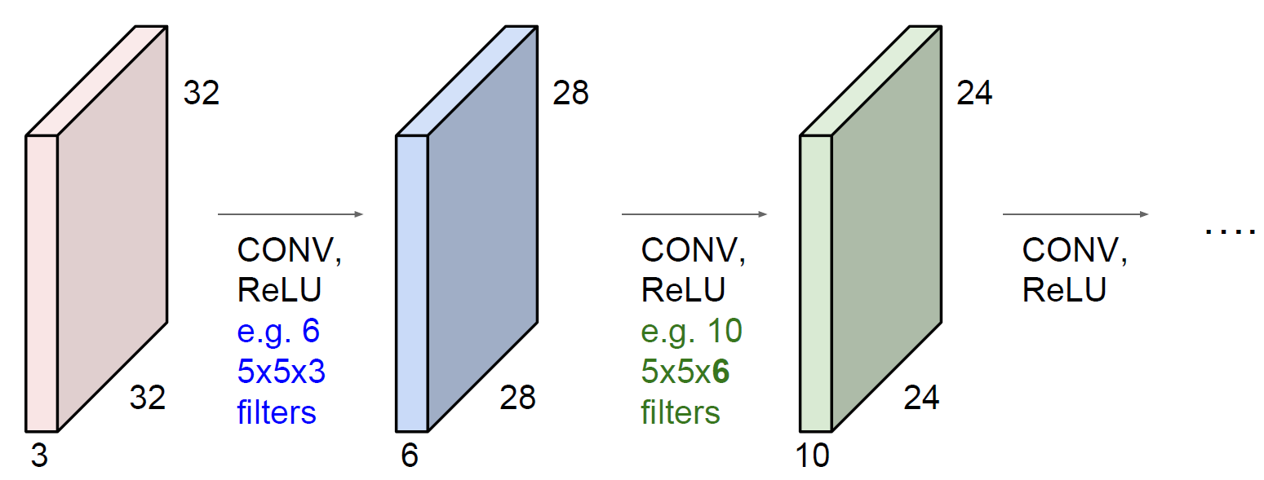
卷积
一个卷积神经网络是多个卷积层累加

Slide 11
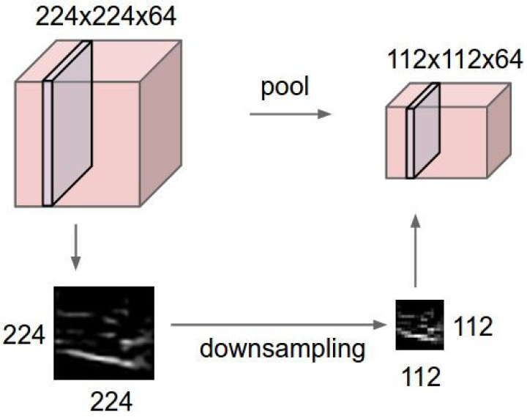
池化
池化（Pooling）：提取多尺度特征

Slide 12
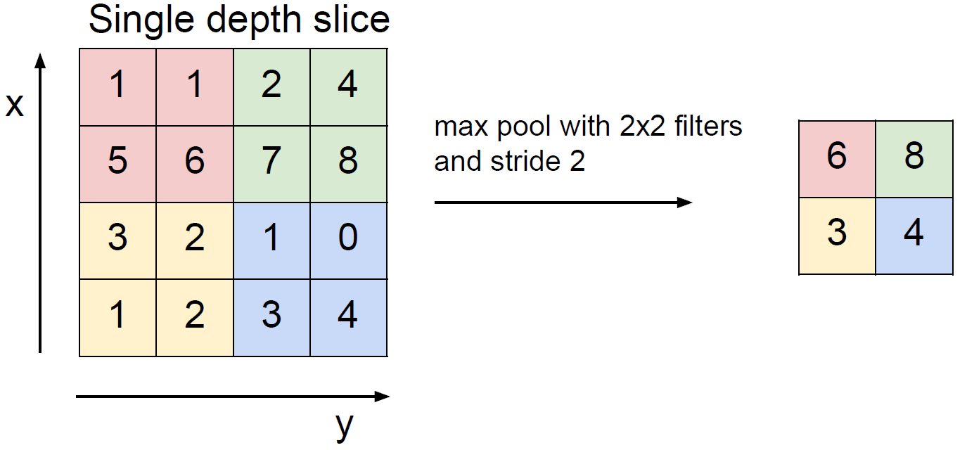
池化

Slide 13
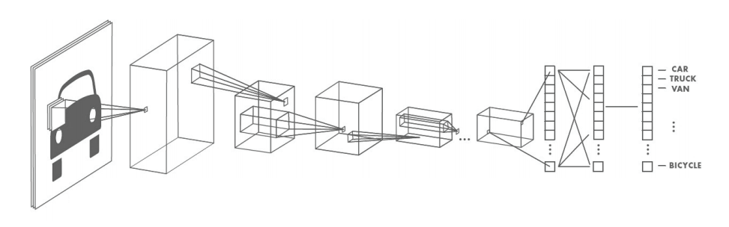
CNN

Slide 14
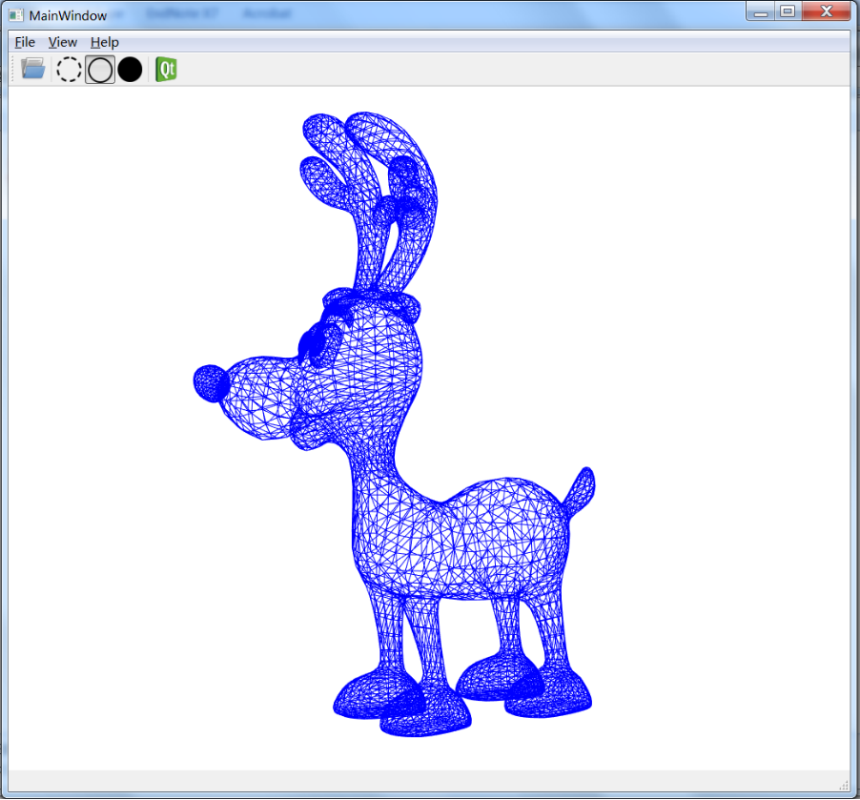
为什么我要介绍3D深度学习？
我们之前的深度学习技术都是在2Ddata上做得，或者说是在一个很规整的网格上做得（长方形/长方体）
但是现实生活中很多数据都是3D的，我们同样，要对3D数据进行识别和分割！
在计算机图形学课程中，我们也是先学习2D的绘制方法，再逐渐过渡到3D。

Slide 15
为什么我要介绍3D深度学习？
那么问题来了，给定一个点集，如何判断它是什么东西？
例如，如何判断下面的物体是一只狗？

Slide 16
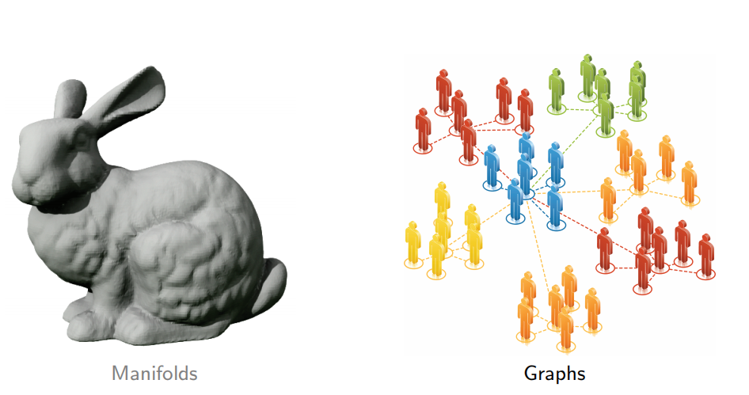
为什么我要介绍3D深度学习？
传统CNN已经不再试用！
因此，根据我们学习数学常用的归纳演绎的想法，我们要把CNN推广到其他形状的数据集上

Slide 17
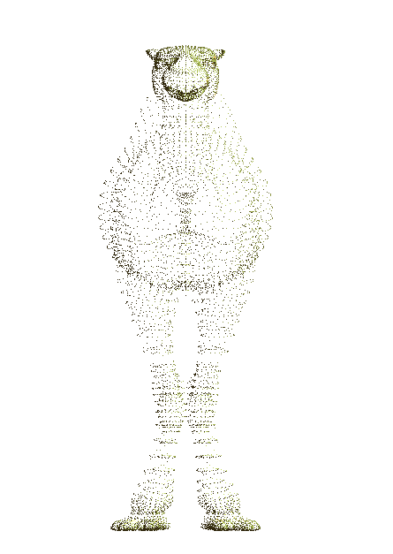
Deep Learning On Point Cloud
鉴于实际展示效果，我们主要展示3D深度学习中，最直观的Point Cloud（点云）上的深度学习方法

Slide 18
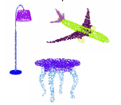
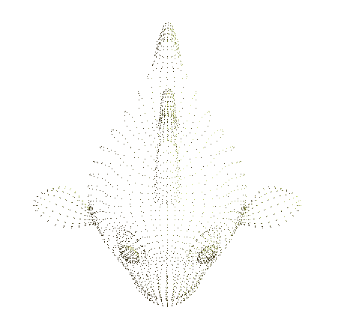
Deep Learning On Point Cloud
很显然，点云是一个不规则的数据结构，因为形状千变万化。

Slide 19
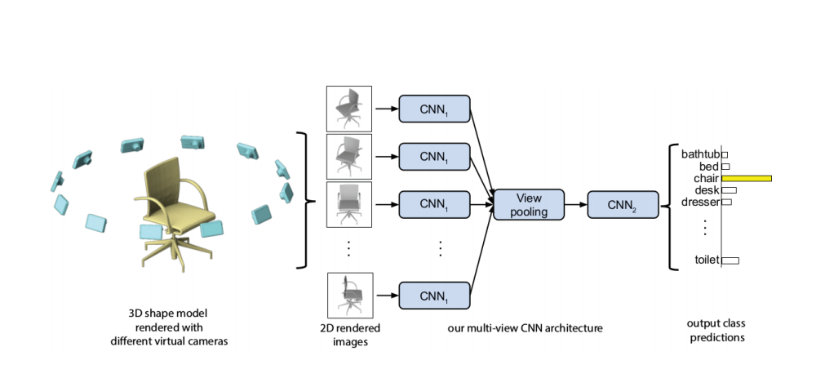
Deep Learning On Point Cloud
首先，我们介绍一下一些避开不规则数据结构的方法：
Multiview CNN

Slide 20
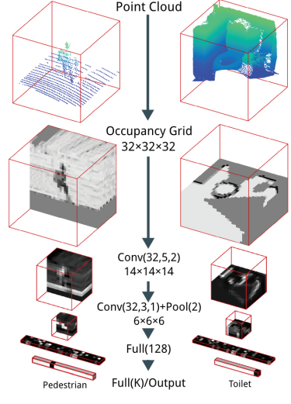
Deep Learning On Point Cloud
Changing Point Cloud into Voxel

Slide 21
Deep Learning On Point Cloud
我们使用了OpenGL编写了一个直接给出Voxel的程序：

Slide 22
Deep Learning On Point Cloud
以上的方法都避开了Point Cloud的不规则结构，另辟蹊径，转换成了规则网格上的数据。
接下来，我们介绍主角——PointNet和PointNet++，它们都直接作用在PointCloud上面，可以说是一种革新。

Slide 23
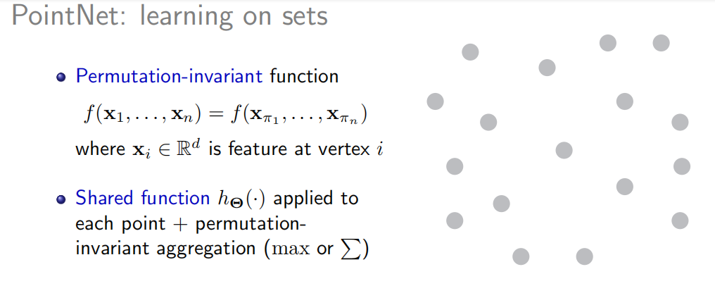
Deep Learning On Point Cloud

Slide 24
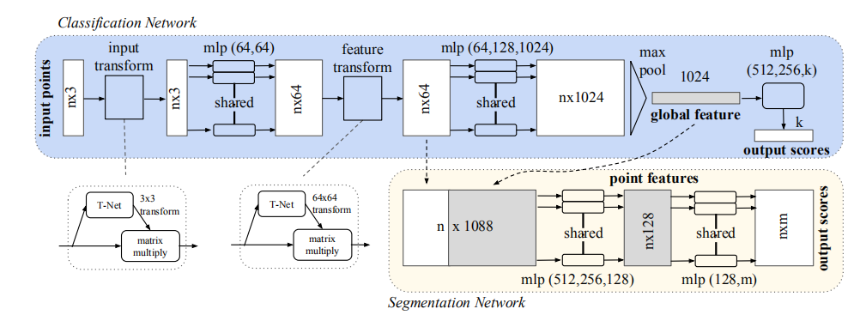
Deep Learning On Point Cloud

Slide 25
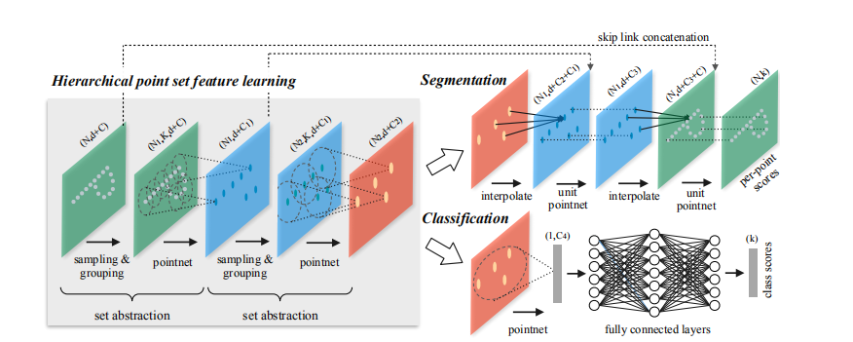
Deep Learning On Point Cloud

Slide 26
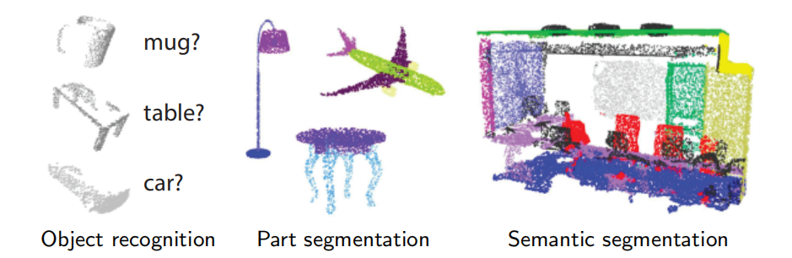
Deep Learning On Point Cloud

